Slide 1
Laura José Florencio
Ing. En Sistemas Computacionales

Slide 2
Primera Aplicación

Slide 3

v
TorneSoft
Usuario:
Contraseña:
Ingresar

Slide 4
Deportes Equipos Torneos Puntuación Usuarios Estadisticos
Nombre De Deporte
Nuevo
Guardar
Cancelar
Editar
Eliminar

Slide 5
Deportes Equipos Torneos Puntuación Usuarios Estadisticos
Información Básica
Nuevo
Nombre | Número de Integrantes | Tipo | Integrantes
Nombre De Equipo
Guardar
Numero de Integrantes
Editar
Categoría
Eliminar
Integrantes
Cancelar
Nombre:
Apellido Materno
Apellido Materno
Teléfono
Domicilio
Edad

Slide 6

Deportes Equipos Torneos Puntuación Usuarios Estadisticos
Nuevo
Fecha Programada
/ /
Guardar
Tipo De Deporte
Editar
Orden de Juego
Eliminar
Cancelar
Ordenar

Slide 7
Deportes Equipos Torneos Puntuación Usuarios Estadisticos
Tipo De Deporte
Nombre De Equipo
Limpiar
Ver

Slide 8
Deportes Equipos Torneos Puntuación Usuarios Estadisticos
Información Básica
Nuevo
Nombre | Número de Integrantes | Tipo | Integrantes
Deporte
Guardar
Tipo de Usuario
Editar
Información De Usuario
Eliminar
Apellido Materno
Cancelar
Apellido Materno
Teléfono
Domicilio
Contraseña

Slide 9
Deportes Equipos Torneos Puntuación Usuarios Estadisticos
Tipo De Deporte
Nombre De Equipo
Limpiar
Ver

Slide 10
Segunda Aplicación

Slide 11
Puntuación Estadisticos
Tipo De Deporte
Nombre De Equipo
Limpiar
Ver

Slide 12
Puntuación Estadisticos
Tipo De Deporte
Nombre De Equipo
Limpiar
Ver

Slide 13
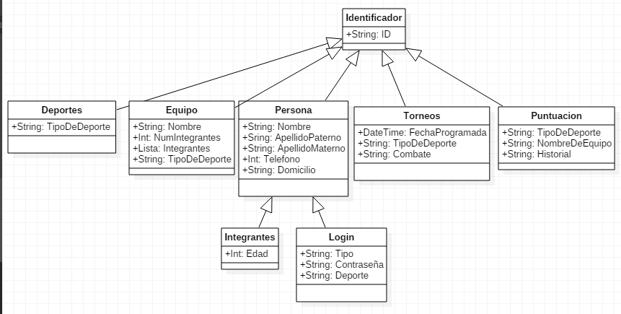
Diagrama de Clases

